Slide 1
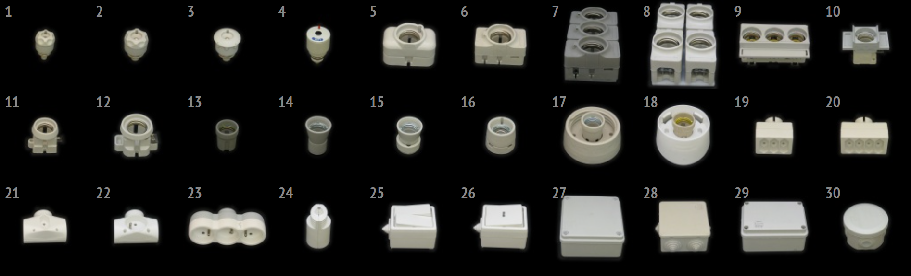
小型螺口熔丝插头
中型螺口熔丝插头
紧凑型螺口熔丝插头
带标记螺口熔丝插头
单孔熔丝底座
单孔熔丝底座
三联直排熔丝底座
四联熔丝底座
平直三联熔丝底座
熔丝底座接线端
带卡舌的圆形底座
带法兰的圆形底座
小型螺纹适配环
中型螺纹适配环
台阶式螺纹适配环
宽型螺纹适配环
大型圆形安装底座
大型圆顶形插座底座
三孔电器插座
四孔电器插座
三角形电气插座底座
斜角电气插座底座
三圆柱插座适配器
圆柱形电气插头
双摇臂开关盒
单摇臂开关盒
方形封闭接线盒
压线嘴的接线盒
矩形接线盒
圆形圆顶接线盒

Slide 2
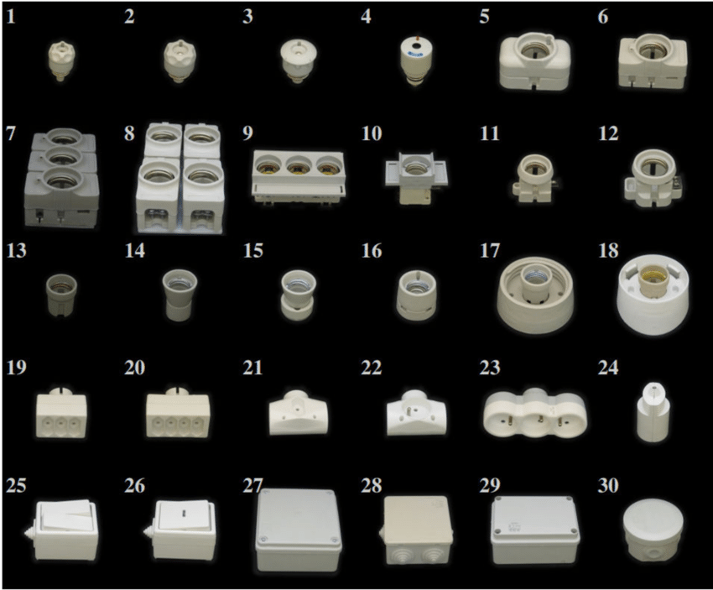
小型螺口熔丝插头
中型螺口熔丝插头
紧凑型螺口熔丝插头
带标记螺口熔丝插头
单孔熔丝底座
单孔熔丝底座
三联直排熔丝底座
平直三联熔丝底座
熔丝底座接线端
带卡舌的圆形底座
带法兰的圆形底座
四联熔丝底座
小型螺纹适配环
中型螺纹适配环
台阶式螺纹适配环
宽型螺纹适配环
宽型螺纹适配环

